Slide 1
Conjunto Dominante
Erick S Batista
Paulo Victor Siqueira

Slide 2
Conjuntos Dominantes
Um conjunto dominante representado por um grafo G = (V, E) é um subconjunto D de V de tal modo que cada vértice que não está em D é adjacente a pelo menos um membro de D. O número de dominação γ(G) é o número de vértices em um menor conjunto dominante de G.

Slide 3
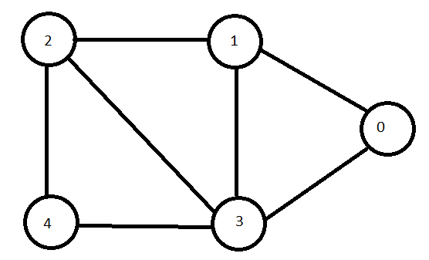
Algoritmo exato, como funciona.

Slide 4
Nosso problema
Consistem de nós sensores autônomos espacialmente distribuídos para monitorar condições físicas ou ambientais, por causa disso, eles têm aplicações difundidas no mundo. Como outras redes de computadores e de telecomunicações, as redes de sensores sem fio são suscetíveis a ameaças e ataques destrutivos. Neste sentido, defina um conjunto dominante conectado que seja usado como um backbone para comunicações, e os nós que não estão nesse conjunto se comunicam passando mensagens por vizinhos que estão no conjunto.

Slide 5
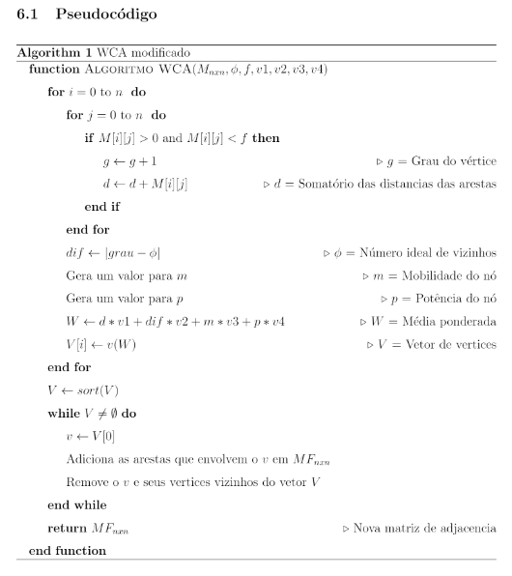
Pseudocódigo

Slide 6
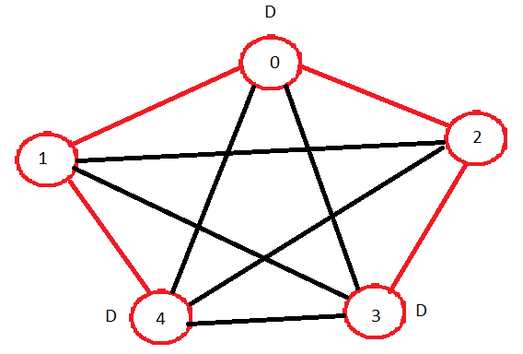
Grafo Gerado com 5 vértices

Slide 7
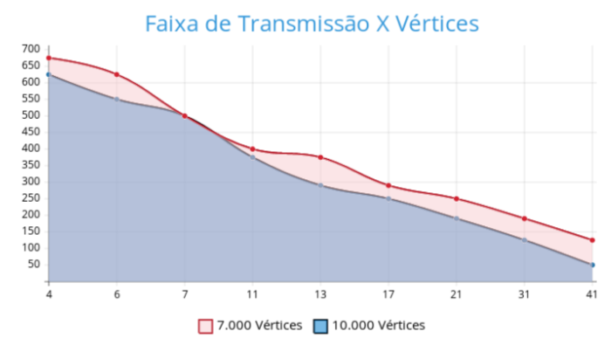
https://github.com/IreneGinani/Conjuntos-Dominantes

Slide 8
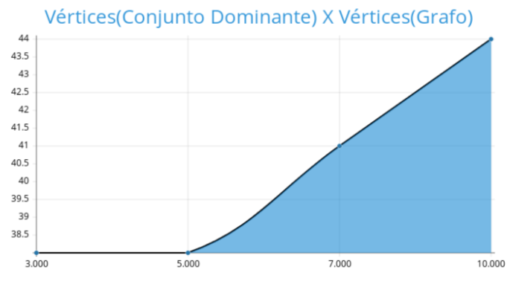
https://github.com/IreneGinani/Conjuntos-Dominantes

Slide 9
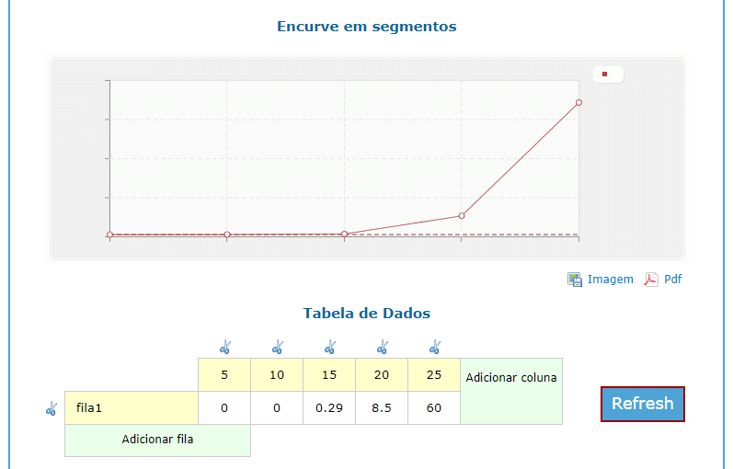

Slide 10
Referências
https://github.com/IreneGinani/Conjuntos-Dominantes
http://webhome.cs.uvic.ca/~wendym/courses/445/14/445_heur.html
http://www.cs.umd.edu/class/fall2017/cmsc451-0101/Lects/lect21-np-clique-vc-ds.pdf
https://www.researchgate.net/figure/A-2-dominating-set-of-C-6-C-10_fig5_267184321
http://webhome.cs.uvic.ca/~wendym/courses/425/14/notes/425_03_dom_alg.pdf
http://executecodes.blogspot.com/2017/11/c-program-to-solve-dominating-set.html
https://www.sanfoundry.com/cpp-program-dominating-set-problem/
https://disco.ethz.ch/courses/ss04/mobicomp/lecture/8/Chapter8DominatingSets4Slides.pdf

